Slide 1


Николай Федорович Гамалея Доклад выполнила студентка Пермского института (филиала) РЭУ им. Г.В. Плеханова, г. Пермь: Руденко Л. А., гр. ТП-11 Преподаватель: Бармина Элеана Эмильевна к.м.н., доцент ПИ РЭУ им. Г.В. Плеханова, г. Пермь Дисциплина: Микробиология
ПЕРМСКИЙ ИНСТИТУТ (ФИЛИАЛ)

Slide 2

Содержание
Введение
Михаил Леонтьевич Гамалея
Бешенство
Чума
Н. Ф. Гамалея 1892-1939 гг.
Туберкулез
Заключение

Slide 3

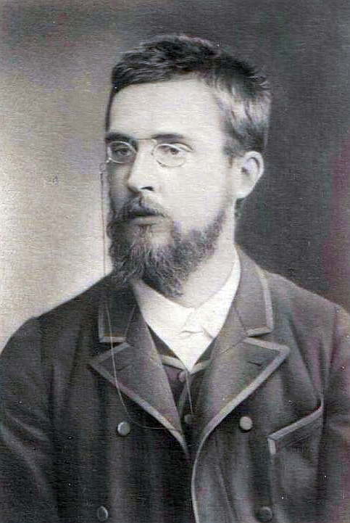
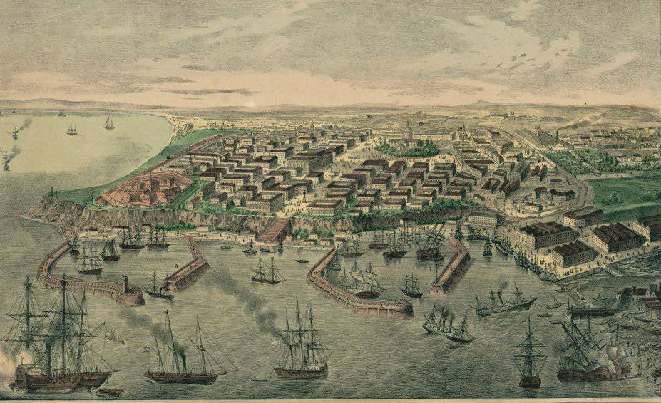
Н.Ф. Гамалея
Карта Одессы 1950 год
2

Slide 4

О сибирской язве и о её народном лечении : с прибавлением о скотском падеже и о осторожностях, бываемых во время падежа автор: Михаил Леонтьевич Гамалея
(1749—1830)
3

Slide 5
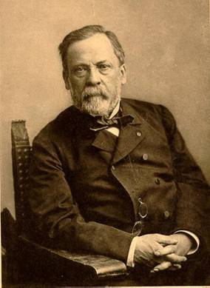
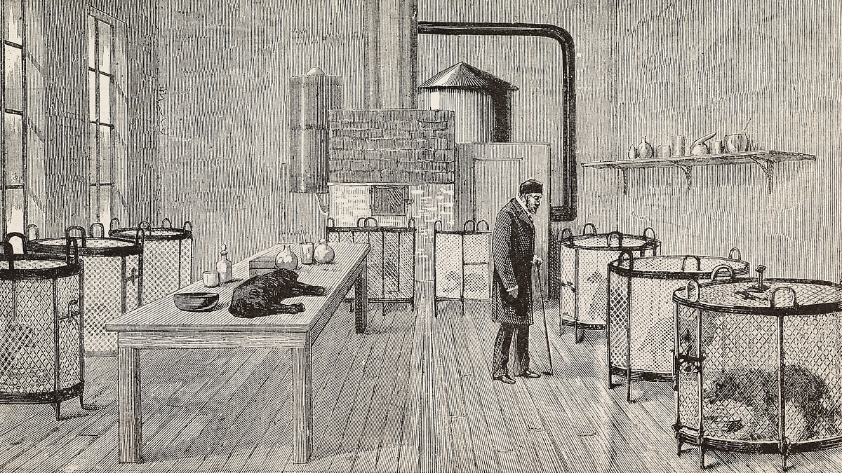
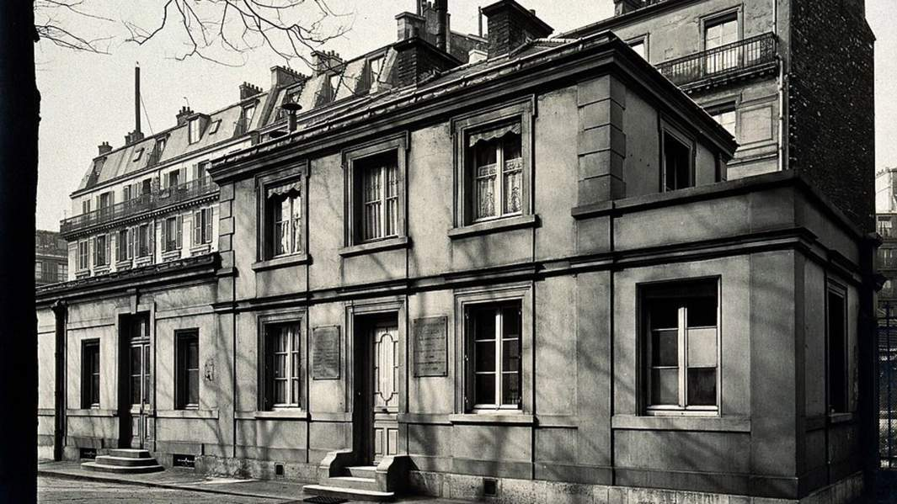
Луи Пастер
4

Slide 6
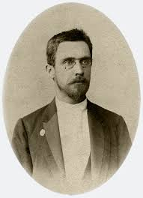
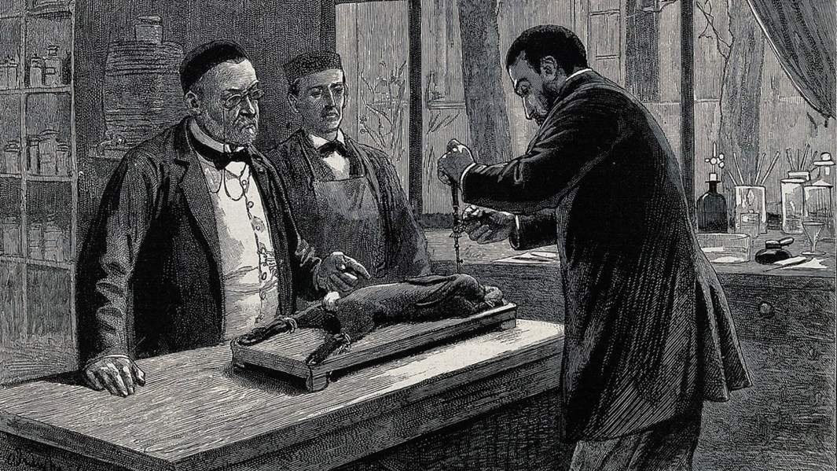
5

Slide 7
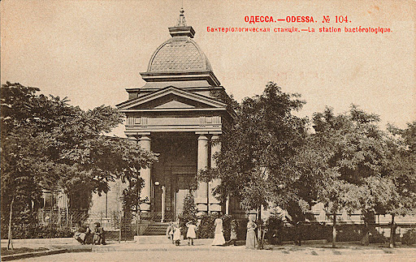
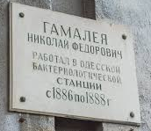
6

Slide 8

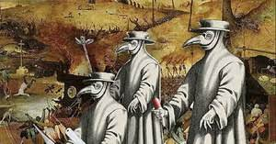
7

Slide 9
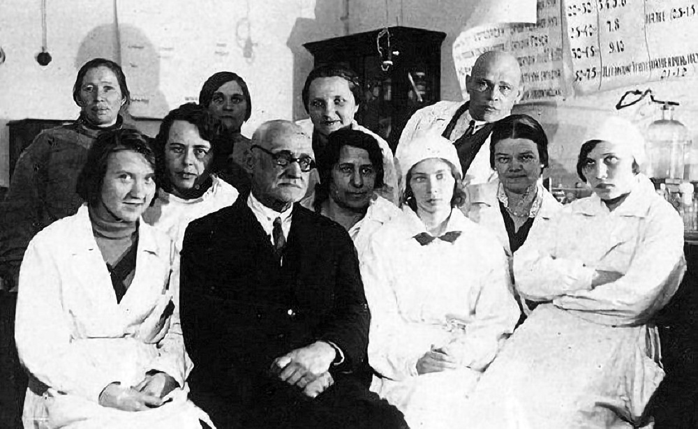
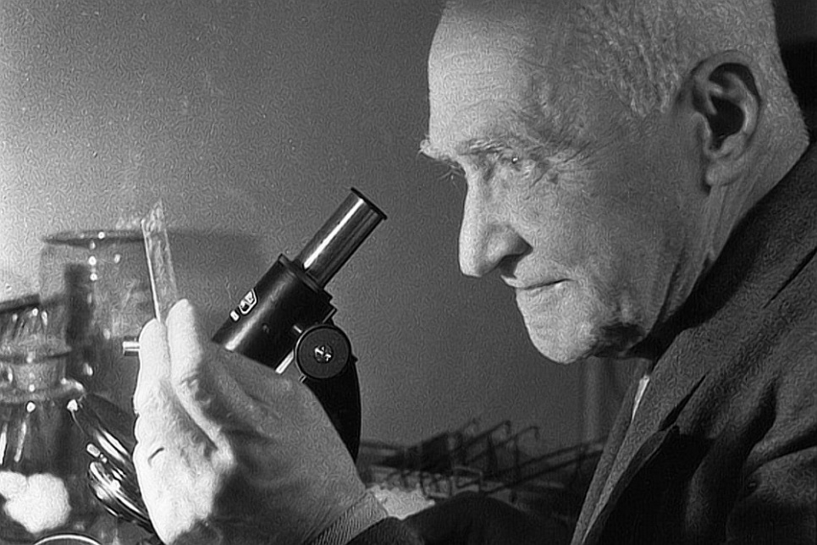

8

Slide 10
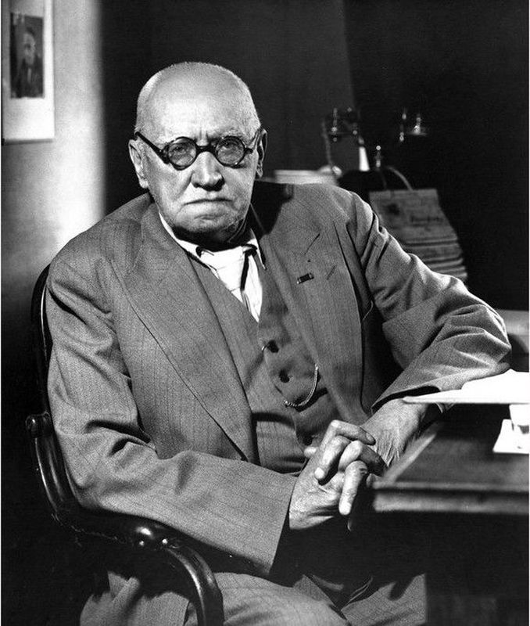

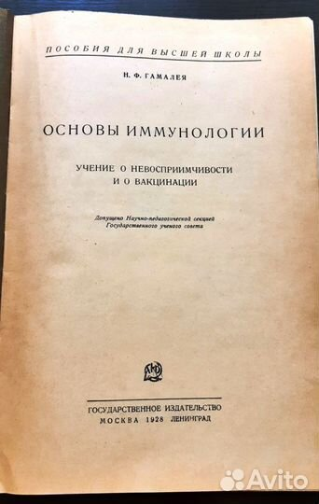
9

Slide 11
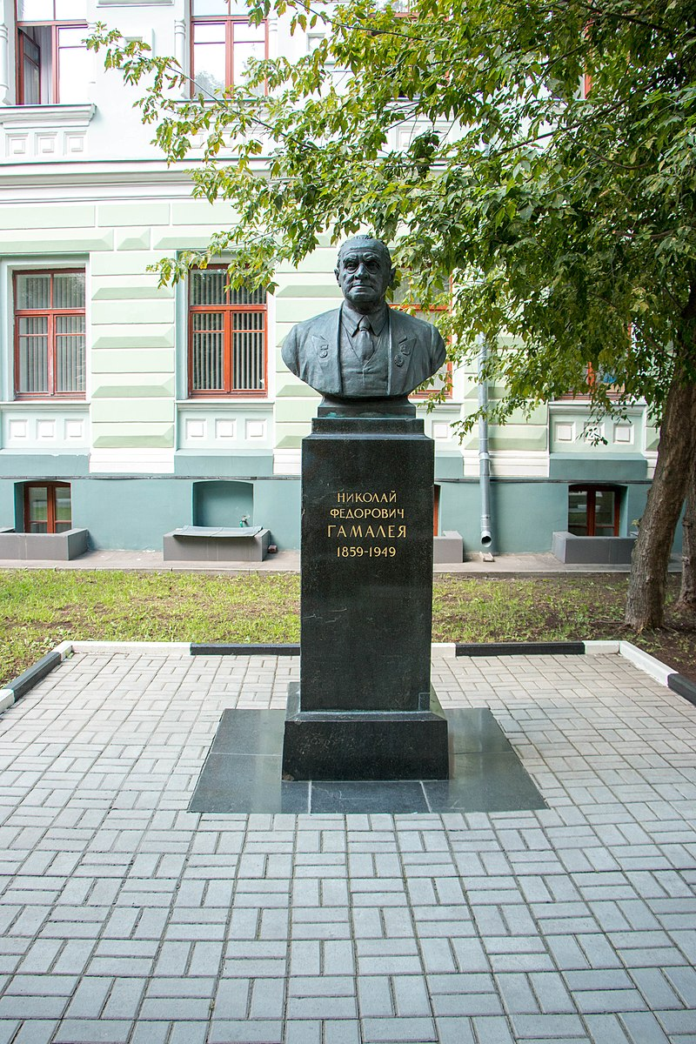
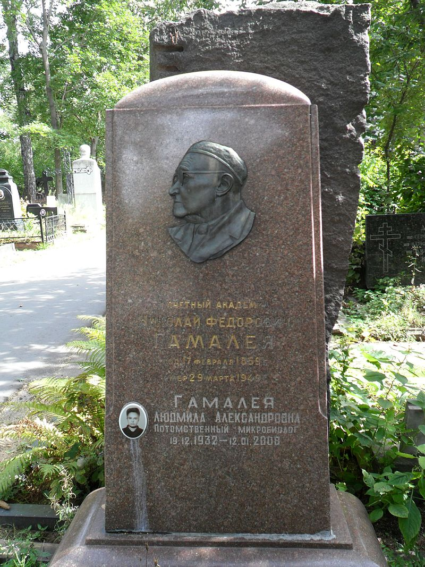
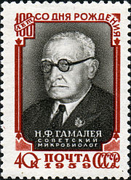

Slide 12
СПАСИБО ЗА ВНИМАНИЕ!

